Slide 1
Discentes: Leonardo Baldo Leopoldo Ferreira
MODELO DE DESENVOLVIMENTO DE SOFTWARE CASCATA E
DESENVOLVIMENTO DE SOFTWARE ITERATIVO
Docente: Vinicius Caridá Disciplina: Programação III

Slide 2
1.
Introdução: Modelo Cascata

Slide 3
2.Abordagem Sequencial e Sistemática
Levantamento de Requisitos
Planejamento
Modelagem
Construção e Implementação
Implantação

Slide 4
3. Problemas ou Desvantagens
É muito raro e difícil para o cliente saber e estabelecer explicitamente todas as suas necessidades.
O cliente precisa ter muita paciência, o que raramente acontece.
Outro grande problema é o bloqueio que existe em alguns membros da equipe.

Slide 5
Conclusão
"Com a abordagem em cascata, tudo parece bem até quase no final do projeto, às vezes até a metade da integração. Aí, tudo desmorona. Com a abordagem iterativa, é muito difícil ocultar a verdade durante muito tempo.“

Slide 6
4. Introdução:
Desenvolvimento Iterativo

Slide 7
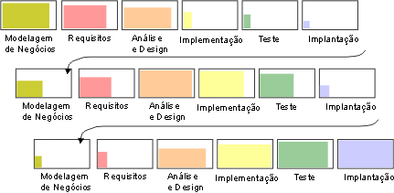
5. Exemplo de desenvolvimento Iterativo
Fonte: http://www.funpar.ufpr.br:8080/rup/process/workflow/manageme/images/iterative.gif

Slide 8
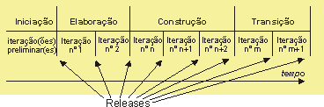
6. Iteratividade
Craig Larman
UP (Unified Process)

Slide 9
7. Benefícios da Iteratividade
Geralmente, uma abordagem iterativa é superior a uma abordagem linear ou em cascata, por vários motivos.
Os riscos são reduzidos mais cedo, pois os elementos são integrados progressivamente.
Os requisitos e as táticas de alteração são acomodados.
A melhoria e o refinamento do produto são facilitados, resultando em um produto mais robusto.
As organizações podem aprender a partir dessa abordagem e aprimorar seus processos.
A capacidade de reutilização aumenta.

Slide 10
Conclusão
"Planeje para jogar um fora, você fará isso de qualquer maneira.“ – Fred Brooks

Slide 11
8. Conclusão
Os usuários mudarão de ideia com o tempo. Essa é a natureza humana. Forçar os usuários a aceitarem o sistema como o imaginaram originalmente está errado. Eles mudam de ideia porque o contexto é variável; eles aprendem mais sobre o ambiente e a tecnologia e veem a demonstração intermediária do produto durante o seu desenvolvimento.

Slide 12
Referências
- PRESSMAN, R. Engenharia de Software: Uma abordagem Profissional. 7º edição. Editora Bookman. 2011;
- ALCÂNTARA, M. M. M; Processo de Desenvolvimento Iterativo, Faculdade e Centro Tecnológico, ENIAC, SP, Guarulhos, 2009;
- Develop Iteratively, IBM, 2006, Disponível em: < http://mds.cultura.gov.br/core.base_rup/guidances/supportingmaterials/develop_iteratively_1F6AE780.html>, acesso em: Setembro de 2016.

Slide 13
OBRIGADO!
Alguma pergunta?

